Slide 1
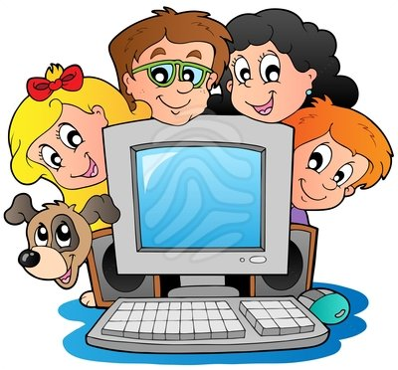
Το διαδίκτυο έχει κάνει επανάσταση στον τεχνολογικό τομέα. Έχει αντικαταστήσει τις εγκυκλοπαίδειες τις εφημερίδες τα ραδιόφωνα κ.τ.λ. Όλα βρίσκονται μέσα σε αυτό!

Slide 2
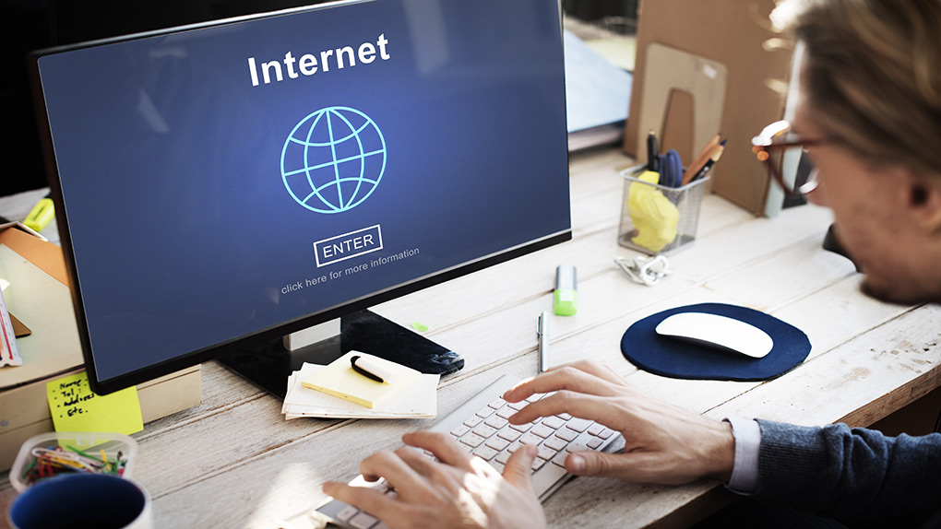

Slide 4
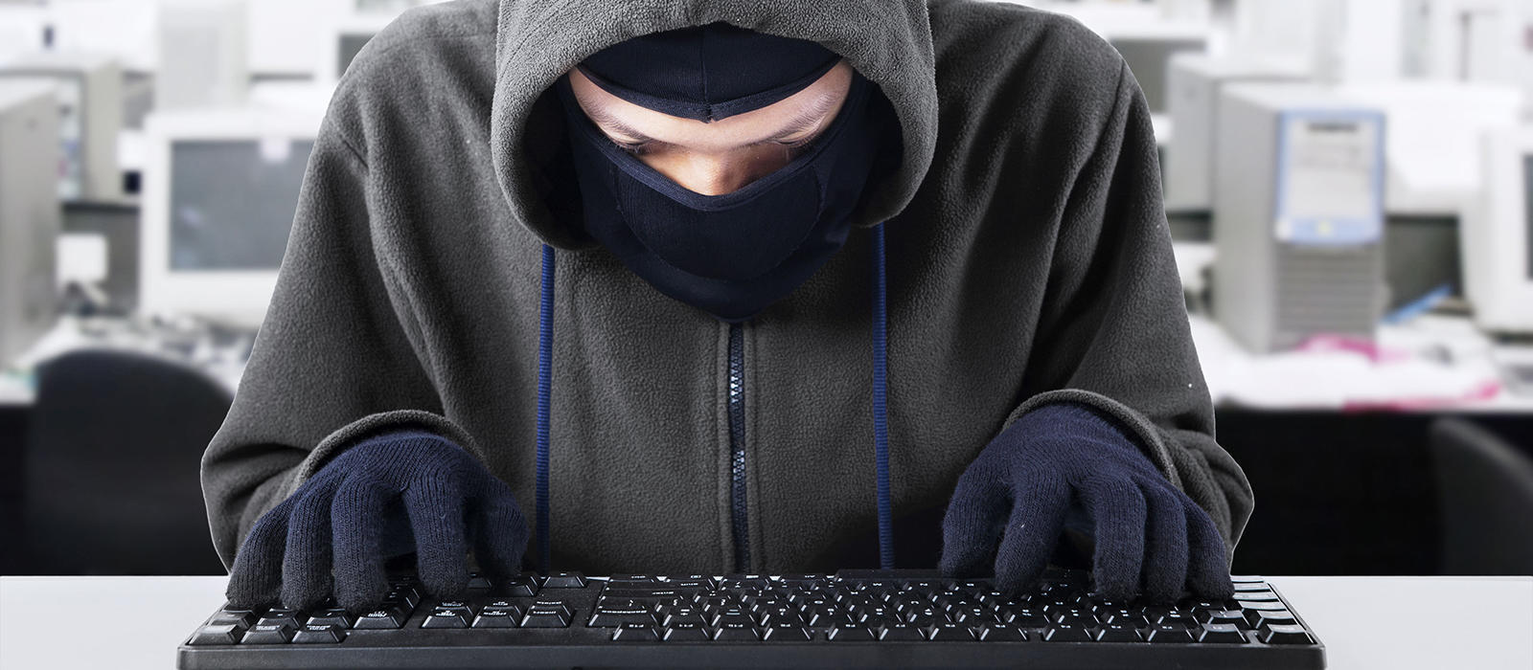
Όμως δεν το χρησιμοποιούν όλοι όπως εσύ. Κάποιοι κακόβουλοι χρήστες (hackers) έχουν ως απώτερο σκοπό όχι την διασκέδαση ούτε την άντληση πληροφοριών αλλά το κακό σου!

Slide 5
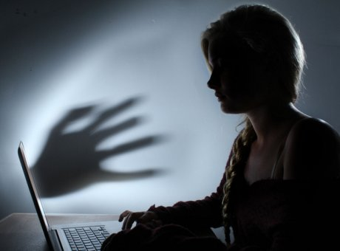

Slide 6
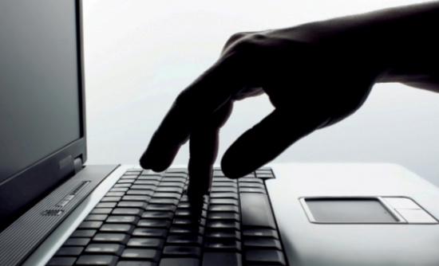

Slide 7
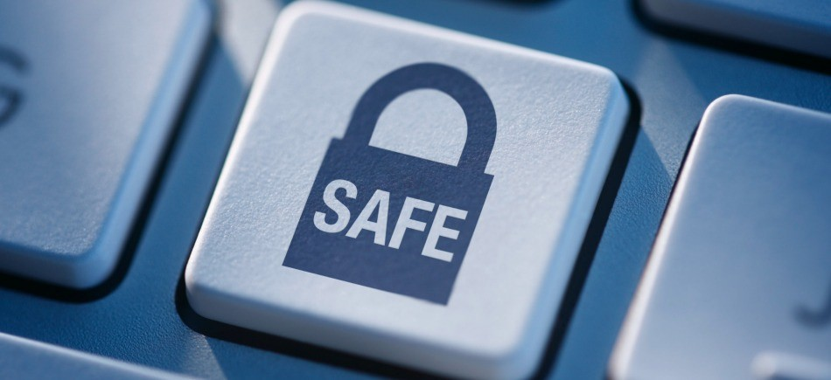
Υπάρχουν τρείς τρόποι προστασίας απέναντι στους ‘hackers’ 1.Χρήση τείχους προστασίας (firewall) 2.Χρήση λογισμικού προστασίας ενάντια σε ιούς και προγράμματα κατασκοπείας (spyware). 3.Συνεχής ενημέρωση των χρηστών.

Slide 8
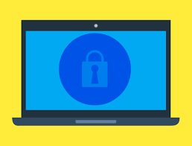

Slide 9
Κίνδυνο στο διαδίκτυο αποτελούν μόνο οι ‘hackers’??

Slide 10
Η απάντηση είναι ΌΧΙ !!!

Slide 11
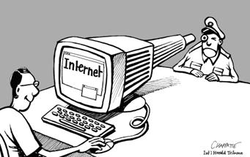
Κίνδυνο μπορεί να αποτελέσει ακόμα και ένας διαδικτυακός μας φίλος, τον οποίο δεν τον ξέρουμε!

Slide 12
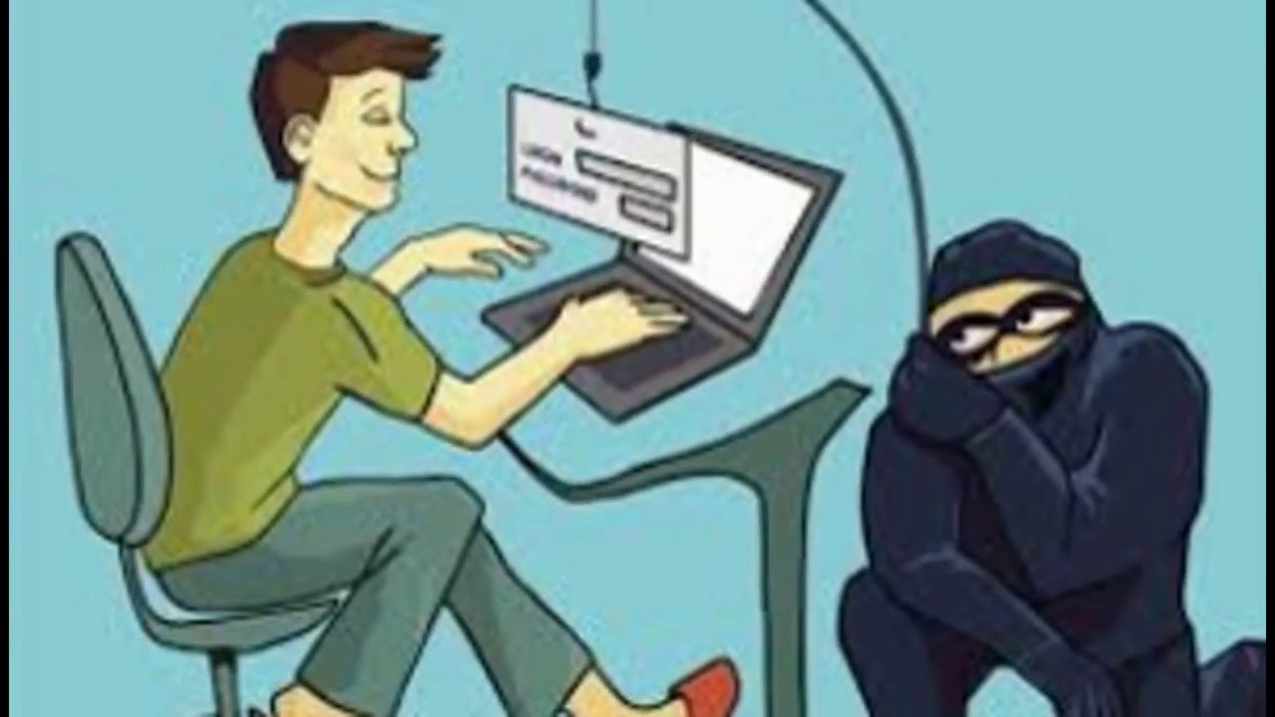

Slide 13
Αν με αυτόν τον χρήστη του διαδικτύου έχουμε έρθει σε διαδικτυακή επικοινωνία τότε μπορεί να μας παρακολουθεί και να μας κανονίσει συνάντηση στα τυφλά!

Slide 14
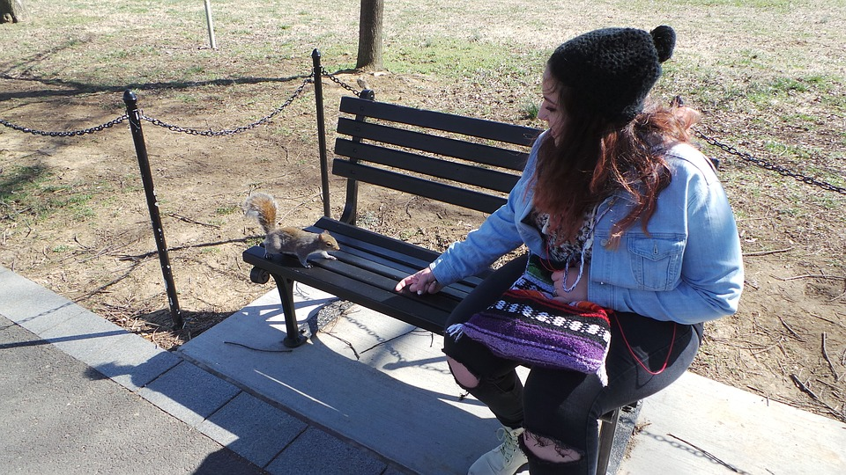
Αν εμείς πάμε στη συνάντηση χωρίς να σκεφτούμε τις συνέπειες τότε…

Slide 15
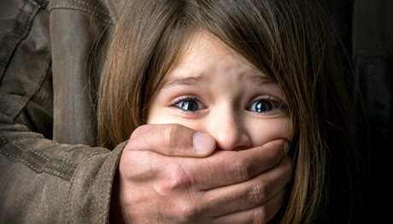
Μπορεί να πέσουμε θύματα απαγωγής!
Μπορεί να πέσουμε θύματα σεξουαλικής παρενόχλησης!
Ή μπορεί να πέσουμε θύματα δολοφονίας!

Slide 16
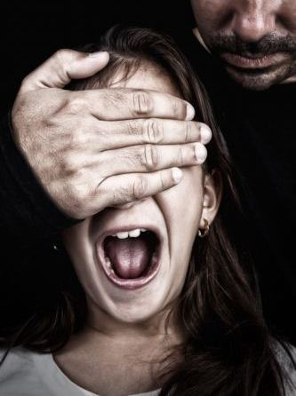

Slide 17
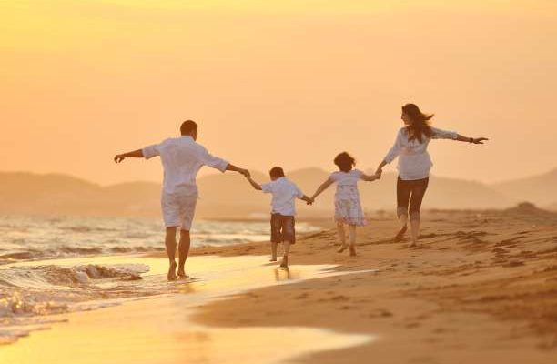
Για αυτό τον λόγο οι γονείς θα πρέπει ελέγχουν με ποιόν συναναστρέφεται το παιδί τους στο διαδίκτυο και αν βλέπουν κάτι περίεργο να το απορρίπτουν.

